Slide 1



家長教育
之
電子學習

Slide 2

中學篇

Slide 3

家長：當子女參與電子學習，我應如何作好準備？

Slide 4

家長：
當子女參與
電子學習，
我應如何
作好準備？
世界趨勢
認識電子學習及家校溝通
支持及指導子女
有需要時尋求協助

Slide 5

I. 世界趨勢
根據2016全球資訊科技報告，全球正進入第四個工業革命。
處理及儲存容量的增長會越來越快，人類比以前更容易獲取知識。
新科技如：互聯網、人工智能、 3D打印、能量儲存和量子電腦開展等，將更有潛力支配將來人類的發展。
Notes:
http://reports.weforum.org/global-information-technology-report-2016/preface/

Slide 6

廿一世紀技能
根據世界經濟論壇，廿一世紀技能包括三方面：基本素養、能力及性格質素。基本素養，即學生需要運用該等核心技能，以完成日常的工作。而資訊和通訊科技素養是基本素養範疇中的其中一個。
https://widgets.weforum.org/nve-2015/chapter1.html
Notes:
https://widgets.weforum.org/nve-2015/chapter1.html

Slide 7

數碼智商和資訊素養
兒童除了於數碼世界學習和娛樂外，也會面對不同的危機，如：網上欺凌、科技沉迷、不雅及暴力的內容等。
因此，家長應裝備子女具備數碼智商和資訊素養，讓他們有效和符合道德地運用資訊及資訊科技，並培養他們成為負責任的公民及終身學習者。
https://www.projectdq.org/
Notes:
https://www.projectdq.org/

Slide 8

數碼智商共有八方面：
數碼權利
數碼素養
數碼溝通
數碼情感智商
數碼保安
數碼安全
數碼使用
數碼身份
數碼智商指社交、情感及認知的能力以應付日常的挑戰和適應數碼生活的要求。
https://www.weforum.org/agenda/2016/06/8-digital-skills-we-must-teach-our-children/
Notes:
https://www.weforum.org/agenda/2016/06/8-digital-skills-we-must-teach-our-children/

Slide 9

II. 認識電子學習及家校溝通

Slide 10

甚麼是
電子學習？
電子學習指利用一個開放及靈活的學習模式進行學習並達到學習目標，例如：利用電子媒體，包括數碼資源及溝通工具等。
Notes:
Source: ITE4, August 2015

Slide 11

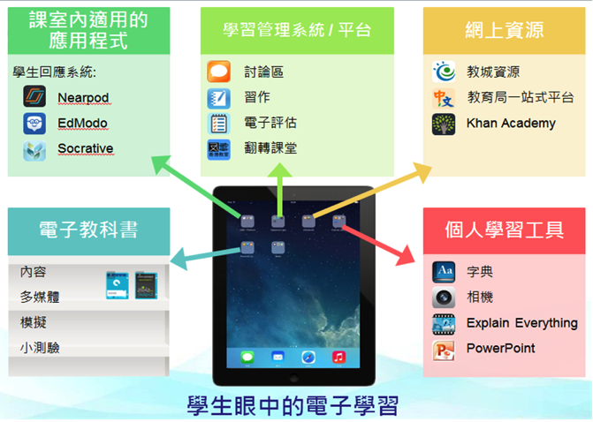
流動電腦裝置作為學生的學習夥伴
Notes:
Students
Higher motivation
More attentive
More interaction

Slide 12

學校的使用

Slide 13

學生能使用
1. 教室回饋系統
2. 學習管理系統
3. 電子教科書
4. 網上資源
5. 個人學習功能
6. 不同學習領域的學習工具

Slide 14

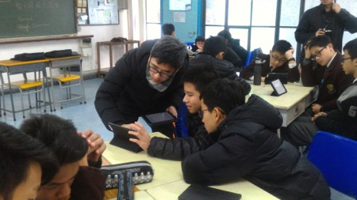
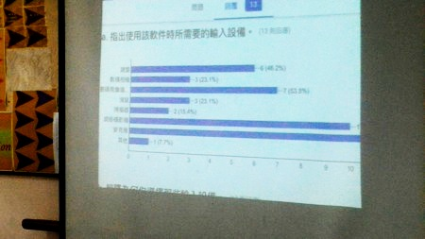
1. 教室回饋系統

Slide 15

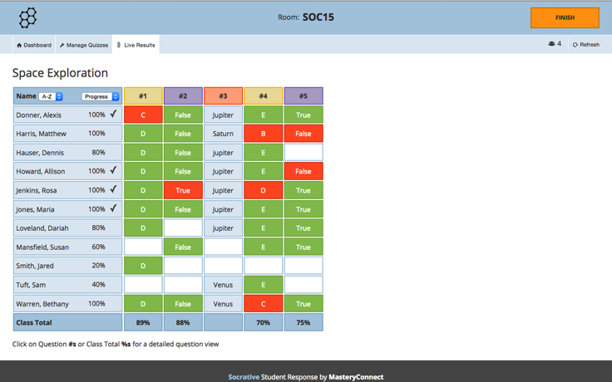
教師利用教室回饋系統，可根據學生的課堂表現即時給予他們回饋。

Slide 16

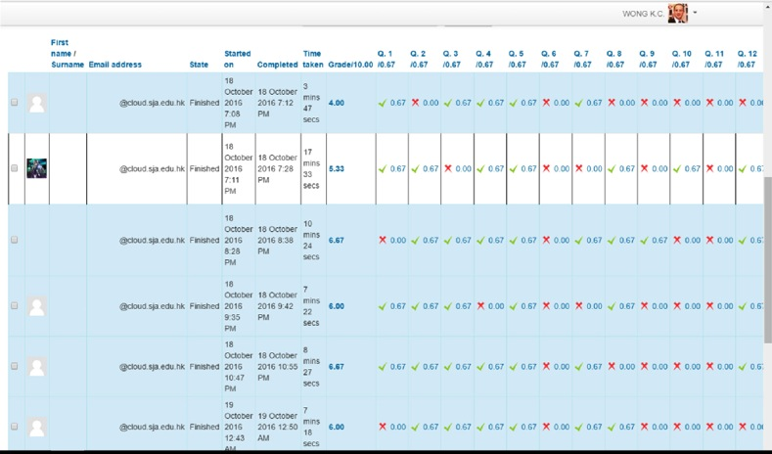
2. 學習管理系統

Slide 17

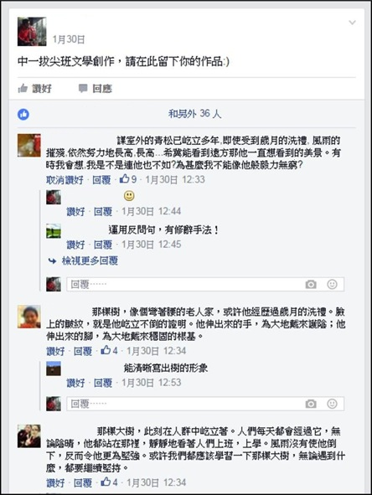
學習管理系統
文章分享

Slide 18



Slide 19

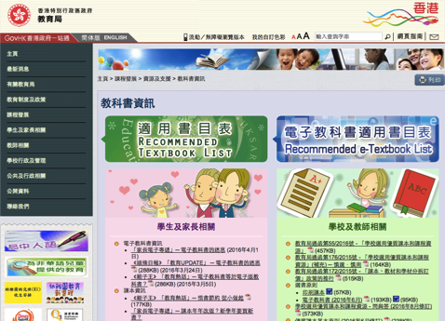
3. 電子教科書
電子教科書適用書目表
http://www.edb.gov.hk/tc/curriculum-development/resource-support/textbook-info/index.html

Slide 20

4. 網上資源
香港教育城的免費資源：
教城書櫃
教城購物廣場
eREAP
STAR網上學生評估平台
教育局一站式學與教資源平台
虛擬學習環境反轉課堂

Slide 21

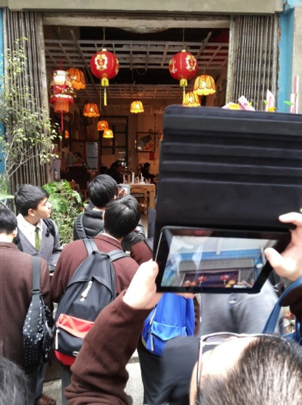
5. 個人學習功能
字典
相機
筆記簿
計算機

Slide 22

6. 不同學習領域的
  學習工具 (例子)

Slide 23

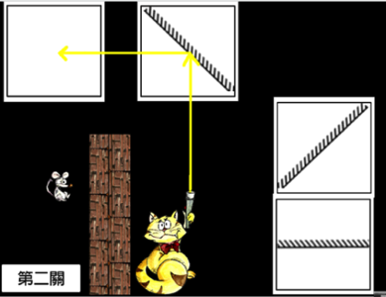
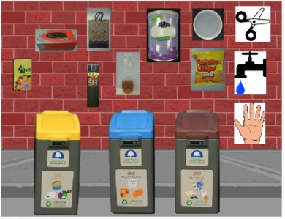
利用Scratch遊戲教授科學概念

Slide 24

使用新科技來加強
對抽象概念的理解(例子)
擴增實境 (AR)
虛擬實境 (VR)

Slide 25

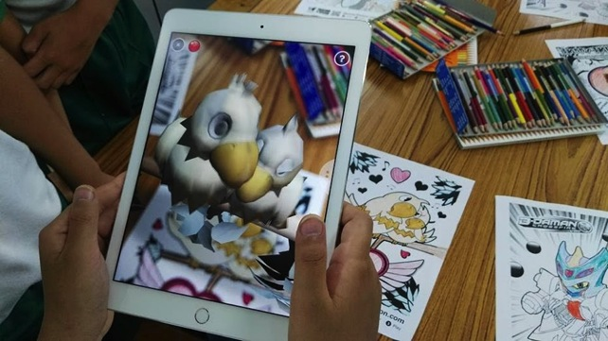
視覺藝術與通訊科技科的
跨學科擴增實景研究

Slide 26

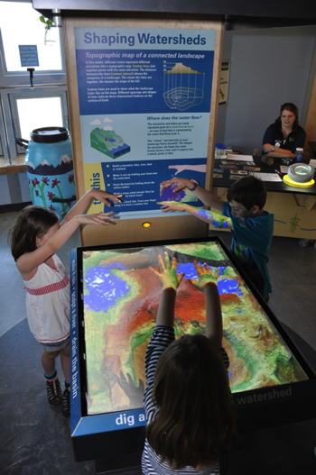
地理科—擴增實境沙池
這個擴增實境沙池是由加州大學的Dr Oliver Kreylos建立的。
這個擴增實境沙池結合了即時的擴增實境系統來造成一個地勢模型，同時可加入不同的圖像效果和類似的模型。
http://idav.ucdavis.edu/~okreylos/ResDev/SARndbox/
Notes:
http://idav.ucdavis.edu/~okreylos/ResDev/SARndbox/

Slide 27

於歷史科課堂中
使用擴增實境
歷史科研習—長洲
如果學生能實地到長洲進行考察，親身經歷包山節的傳統活動，對學生來說是一個寶貴的經驗。可是，不是所有學校都可以安排學生進行類似的考察活動。因此，學校可以利用擴增實境手機應用程式，讓學生可於進行考察活動時觀看有關地點的影片。例如：他們可以掃瞄舉行搶包山比賽的地點，然後瀏覽以往比賽時的片段。

Slide 28

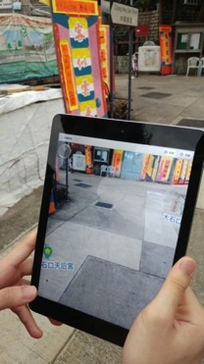
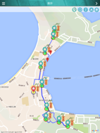
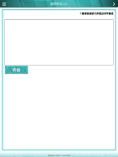
結合擴增實景 (AR)
    結合虛擬與現實的學習體驗，學習變得更互動和有趣。
    擴增實景 (AR)中附加文字說明，有助同學理解。
    結合全球定位系統 (GPS)，顯示幡竿距離、方向，創新導遊體驗。
    結合移動定位服務 (LBS)，進行實地考察學習。

Slide 29

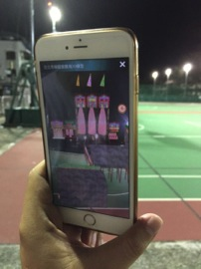
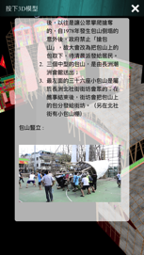
結合擴增實景 (AR)
  擴增實景將醮場的3D模型呈現在真實環境之上。
  利用GPS定位，使學生有一個尋找探索的體驗。
  結合虛擬與現實的學習體驗 — 按下3D模型，會呈現附加文字及多媒體內容，使學生學習更多，了解更多。

Slide 30

於數學科課堂中利用虛擬實境來量度國際金融中心的高度
利用虛擬實境技術，學生戴着可看到虛擬畫面的裝置，他們便可量度與該建築物的角度及距離，並利用網上地圖，從而計算它的實際高度。

Slide 31

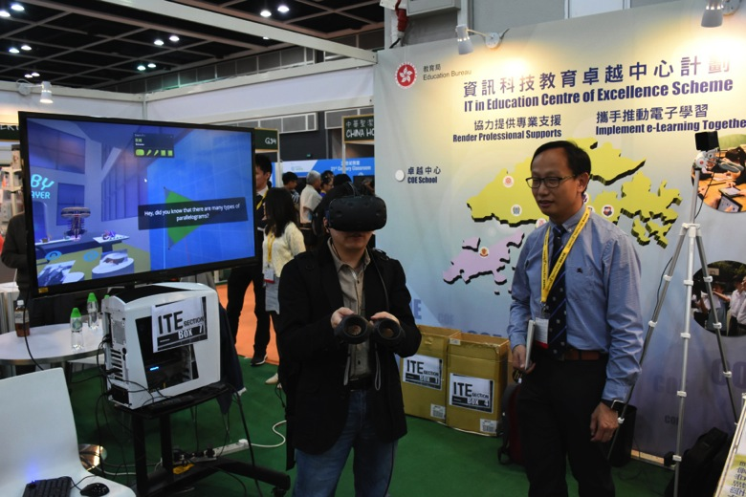

Slide 32

教育新趨勢
反轉課堂
計算思維

Slide 33

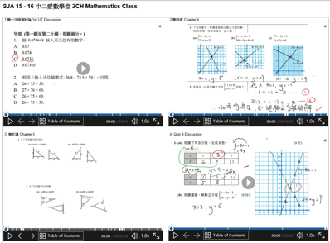
數學科的反轉課堂
教師預先製作學習片段，並按進度上載給學生預習。學生需要於觀看片段後回答問題，教師會按照學生的回應及表現調節他的教學目標。課堂時，教師會於學生完成分組討論後給學生課業鞏固知識。

Slide 34
數學科的反轉課堂
這方法能促進學生自主學習，擴展他們的學習時間及照顧不同的學習需要。同時，亦能有效地收集學習分析數據，讓教師調適教學策略，並提供即時回饋給學生。

Slide 35

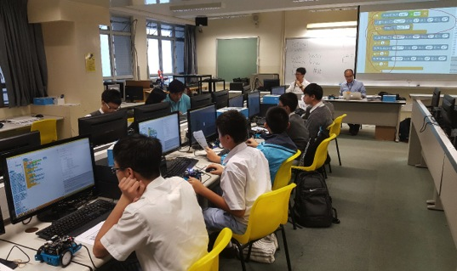
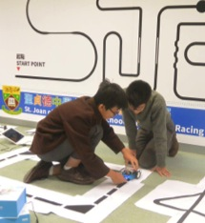
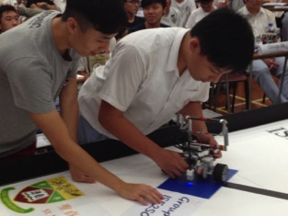
計算思維
程式
機械人化

Slide 36

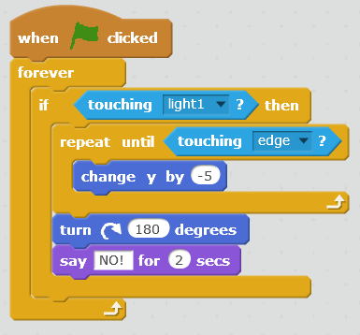
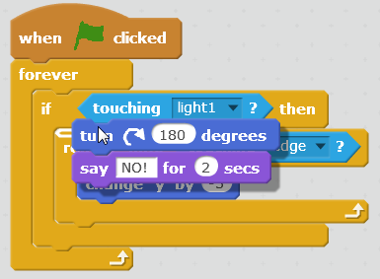
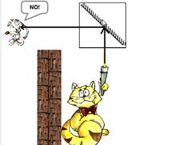
主題：測試和排除錯誤
利用視覺化程式語言(VPL) 如：Scratch，App Inventor
沒有輸入錯誤(移動程式組件)
即時展示結果

Slide 37


主題：測試和排除錯誤
甚麼有果效？
集中在學習程式概念上
建構學生的個人學習內容
甚麼沒有果效？
當學生學習高級的程式時，它不能代替文字程式。

Slide 38

電子學習的好處

Slide 39

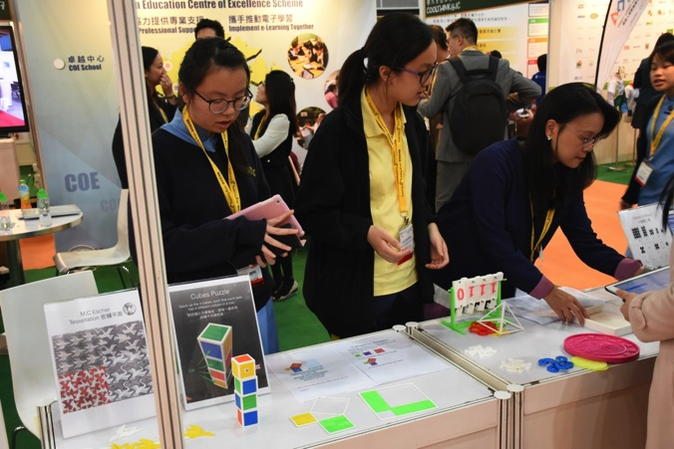
加強學生的協作及自主學習

Slide 40

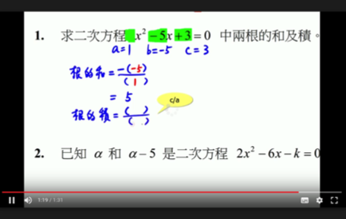
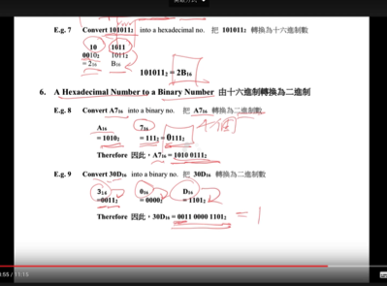
超越空間及時間的限制
翻轉教室學習資源

Slide 41

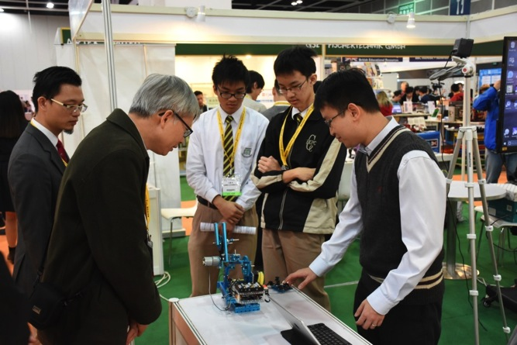
為深度思考創造機會

Slide 42
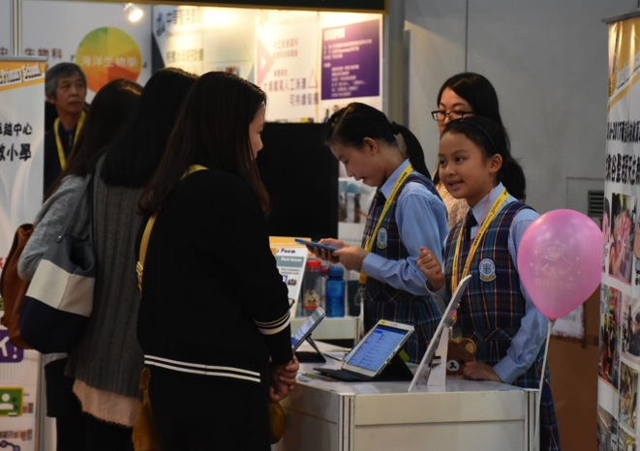
加強對抽象概念的理解

Slide 43

利用電子學習促進學生自主學習
課前錄像

Slide 44

考察
(教室外的學習，移動學習工具： EduVenture)
教師會先預設題目於一個手機應用程式內，學生在考察時會使用該手機應用程式。當學生到達考察地點時，題目便會出現。學生需要觀察當時的環境回答問題。

Slide 45

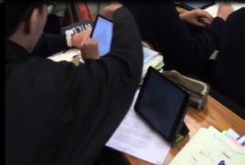
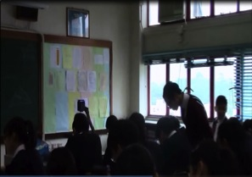
數學課堂 — 三角型的心
學生可以用不同角度進行探索
減少畫圖的時間
  增加了生生及師生的互動
  分享學習成果變得容易，令學生對數學學習更有興趣
使用科技進行探索的好處：

Slide 46

完
©香港特別行政區政府教育局 教育基建分部 資訊科技教育組 2017
本簡報的版權屬香港特別行政區政府教育局所有，不得作商業用途。學校可使用部分或全部內容作非牟利教育用途。

